Slide 1




PROJETO
ESCUDO ROSA
Grupo 3

Slide 2
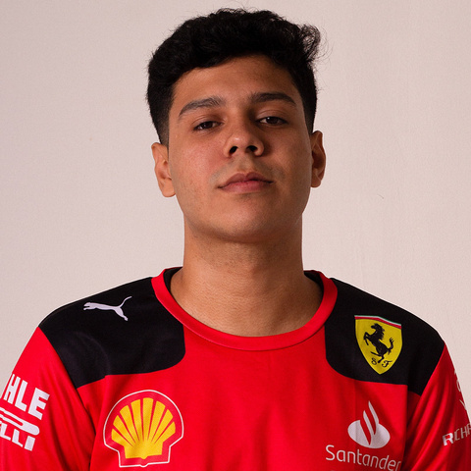
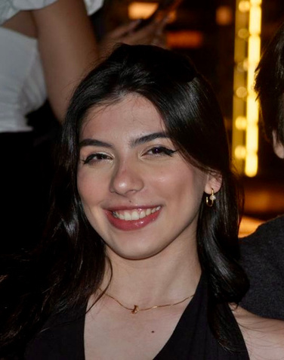
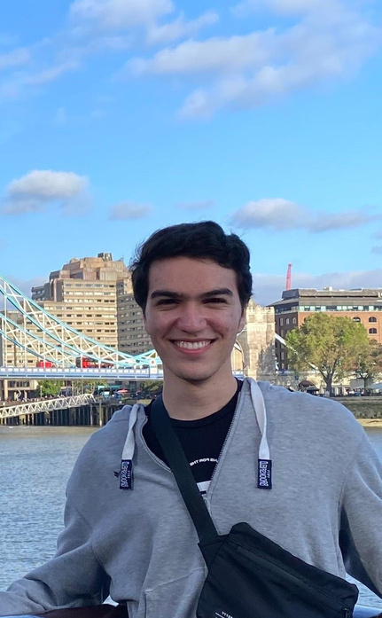
Guilherme Caio
Gerente de Projeto
Letícia Albuquerque
Product Owner
Ayrton Guimarães
EQUIPE

Slide 3
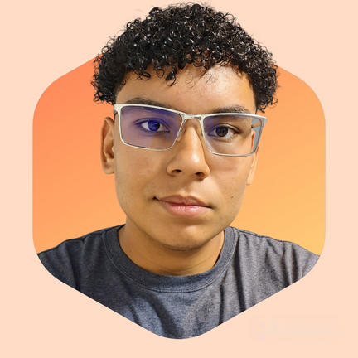
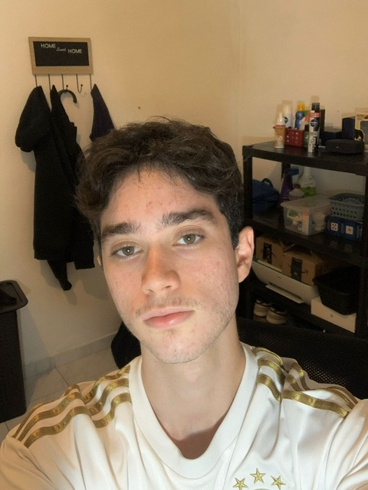
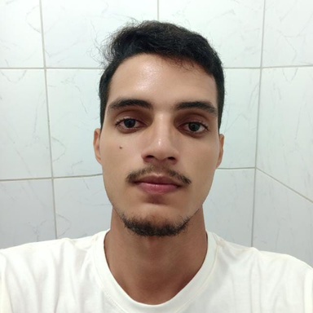
Lucas Luis de Souza
João Nolasco
Mateus da Silva
EQUIPE

Slide 4
01.
PROBLEMÁTICA
02.
CONTEXTO
03.
PROCESSO ATUAL E PROBLEMAS
04.
SOLUÇÃO
SUMÁRIO

Slide 5
05.
METODOLOGIA
06.
NOSSO PLANEJAMENTO
07.
ESTIMATIVAS DE TEMPO E CUSTOS
08.
RESULTADOS ESPERADOS
SUMÁRIO

Slide 6


QUAL A NOSSA PROBLEMÁTICA?

Slide 7
ACESSO DAS MULHERES AOS SISTEMAS INFORMATIZADOS PARA DENUNCIAR CASOS DE VIOLÊNCIA

Slide 8
O problema gira em torno do acesso inadequado das mulheres aos sistemas informatizados para denunciar casos de violência.
PROBLEMÁTICA
APRESENTADA
PELA
PREFEITURA DO RECIFE
CONTEXTO

Slide 9
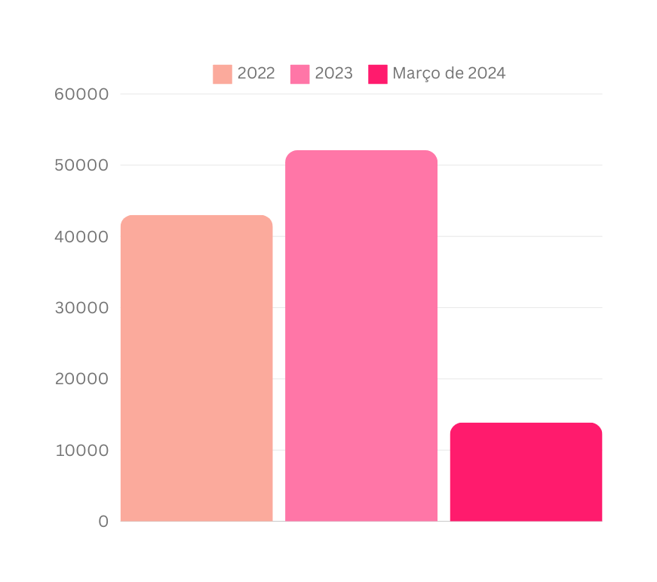
DADOS DE PESQUISAS
2022
17,4%.
Dados disponibilizados
pelo Diário de Pernambuco
de aumento de 2022 para 2023
2023
157 CASOS
Dados disponibilizados
pelo Diário de Pernambuco
De média diária
notificados
MARÇO 2024
ESTIMATIVA
Dados disponobilizados pela CBN Recife
Muitos casos não denunciados

Slide 10

PROCESSO ATUAL E PROBLEMAS

Slide 11
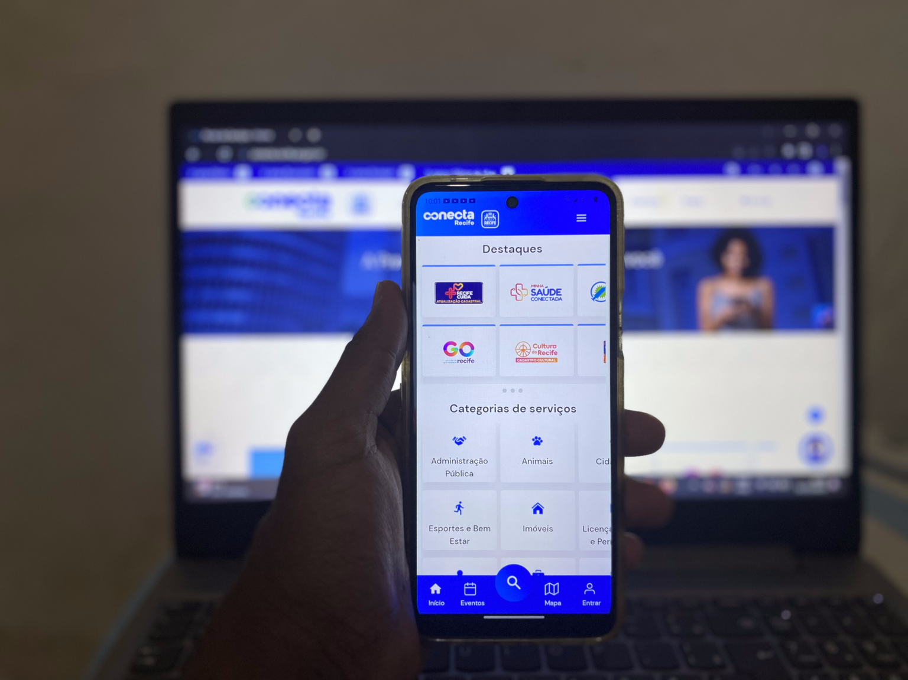
PROCESSO ATUAL
Atualmente, o aplicativo Conecta Recife não oferece uma solução totalmente digital acessível para pessoas analfabetas, sejam elas literárias ou digitais, que possa auxiliar mulheres vítimas de violência.

Slide 12
01.
FALTA DE INFORMAÇÃO
02.
FALTA DE PRIVACIDADE
03.
DESCONHECIMENTO DOS DIREITOS
04.
MEDO DE REPRESÁLIAS
05.
GRANDE BUROCRACIA
PROBLEMAS

Slide 13
QUAL A SOLUÇÃO?

Slide 14

Nossa Solução
Pensamos na criação de um sistema integrado chamado Escudo Rosa que seria uma plataforma inovadora dedicada a auxiliar mulheres em situação de vulnerabilidade e analfabetismo a denunciarem casos de violência de maneira segura e eficiente.

Slide 15

FUNCIONALIDADES
BOTÃO
MENU
DE EMERGÊNCIA
ILUSTRADO
Botão dedicado para emergências em tempo real
Menu didático e ilustrado pensado para pessoas analfabetas
MENOR
GARANTIA
BUROCRACIA
DO ANONIMATO
Automatização de processos de denúncia pelo próprio app
Com a automatização dos processos, garantimos o anonimato e privacidade

Slide 16
METODOLOGIA

Slide 17
COMO VAI SER FEITO?
KANBAN NO JIRA
ENCONTROS SEMANAIS
Mapeamento de Atividades
Encontros 2 vezes por semana
REPORT PARA O CLIENTE
FERRAMENTAS
Encontros com o cliente de 15 em 15 dias
Discord, Jira e WhatsApp

Slide 18
NOSSO
PLANEJAMENTO

Slide 19
01.
UTILIZAR CANAIS DE COMUNICAÇÃO INTERNA DA EQUIPE
02.
DEFINIR GP E PO, SE SERÃO FIXOS OU ROTATIVOS ENTRE OS INTEGRANTES DA EQUIPE
03.
REUNIÃO COM O CLIENTE PARA ENTENDER A PROBLEMÁTICA E ABSORVER DADOS CRUCIAIS
04.
CRIAÇÃO DOS ARTEFATOS PARA DOCUMENTAÇÃO NO GITHUB
O QUE FOI PLANEJADO?

Slide 20
01.
REPOSITÓRIO NO GITHUB CRIADO COM OS ARTEFATOS
02.
CANAIS DE COMUNICAÇÃO INTERNA CRIADOS E UTILIZADOS ( WHATSAPP E DISCORD )
03.
GP DEFINIDO COMO ROTATIVO
(GUILHERME INICIANDO) E PO FIXO (LETÍCIA)
04.
REUNIÃO REALIZADA COM O CLIENTE VIA
GOOGLE MEET, AUXILIANDO NO ENTENDIMENTO
DA PROBLEMÁTICA INICIAL
O QUE FOI REALIZADO?

Slide 21
O QUE DEU CERTO?
01.
COMUNICAÇÃO INTERNA FOI EFICIENTE E EQUIPE INTEIRA ESTEVE ENGAJADA
02.
ORGANIZAÇÃO E METODOLOGIA FORAM CLARAS E SÓLIDAS
03.
CONTATO INICIAL COM O CLIENTE ESCLARECEU A PROBLEMÁTICA BASE E SANOU DÚVIDAS INICIAIS

Slide 22
01.
OBTER DADOS MAIS PRECISOS E DETALHADOS COM O CLIENTE
02.
INVESTIGAR A PROBLEMÁTICA MAIS A FUNDO PARA UM DIRECIONAMENTO PRECISO DA SOLUÇÃO
03.
COMUNICAÇÃO MAIS FREQUENTE COM O CLIENTE
O QUE MELHORAR?

Slide 23
ESTIMATIVAS DE TEMPO E CUSTOS

Slide 24

ESTIMATIVA DE TEMPO
22 Horas Semanais
16 horas semanais em aulas e atividades relativas às disciplinas do projeto +
2 horas em reuniões + 4 horas em melhorias e insights
4 Meses
Tempo de realização do projeto

Slide 25
TEMPO TOTAL DO PROJETO
Somando todas as horas que pretendemos gastar com o projeto resultou em:
352 HORAS

Slide 26
ESTIMATIVA DE CUSTOS
DESENVOLDEDOR JUNIOR
DESIGNER
PO E PM
3 funcionários neste cargo no projeto
1 funcionario neste cargo no projeto
2 funcionários nestes cargo no projeto
R$25,00
a hora
R$25,00
A HORA
R$50,00
a hora

Slide 27
CUSTO TOTAL DO PROJETO
Somando todos os preços das horas dos funcionarios do projeto e multiplicando pelos 4 meses de realização do projeto teriamos um custo total de:
R$ 70.400,00

Slide 28
RESULTADOS
ESPERADOS

Slide 29

O QUE ESPERAMOS
Transformar a maneira como mulheres em situação de vulnerabilidade e analfabetismo denunciam casos de violência, proporcionando uma plataforma segura, acessível e eficiente.

Slide 30
AGRADECEMOS PELA ATENÇÃO
Alguma dúvida?

